Slide 1

دانشکده: مهندسی برق، کامپیوتر و مکانیک
مقطع: کارشناسی ارشد
گرایش: مدیریت سیستم های اطلاعاتی
عنوان درس: شبکه هاي کامپيوتري پيشرفته
گردآورنده:محسن پدرام
9911118023
دسترسی مبتنی بر بلاک چین
سیستم کنترل در اینترنت اشیا

Slide 2

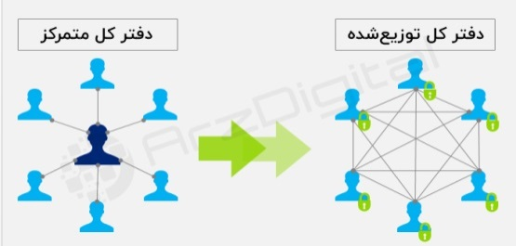
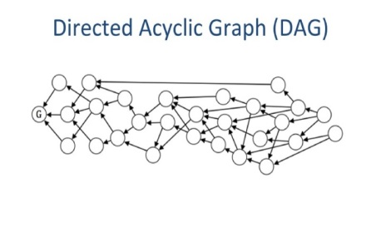
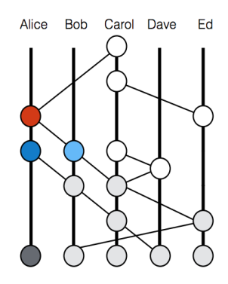
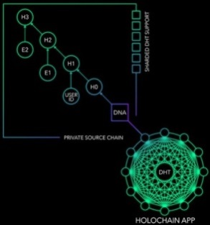
تکنولوژی بلاک‌چین
  تکنولوژی دفتر کل توزیع شده‌‌‌
  گروه بندی انواع DLT
  انواع تکنولوژیهای DLT
    Blockchain
    DAG
    Hashgraph
    Holochain
    RADIX
1
15

Slide 3
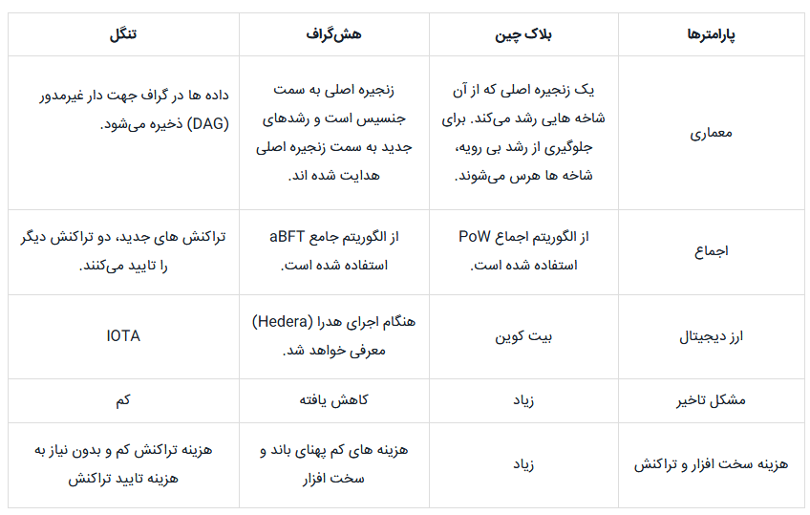
مقایسه سه فناوری دفتر کل توزیع شده، بلاک‌چین،هش‌گراف و دگ
2
15

Slide 4
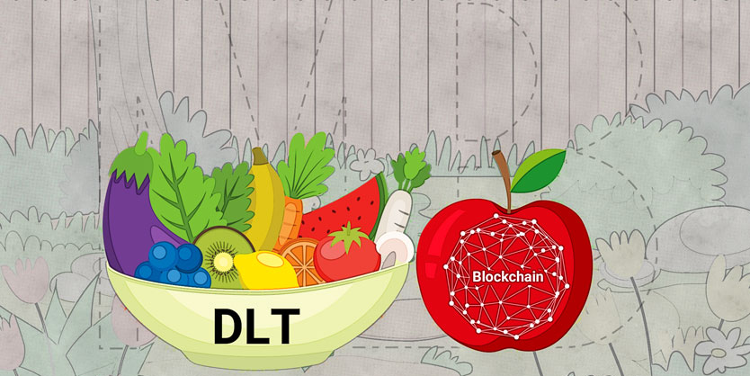
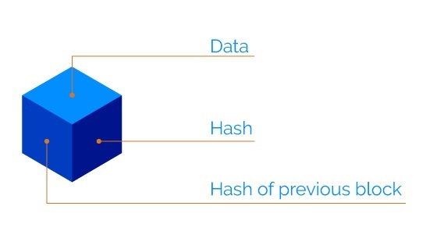
تفاوت فناوری دی ال تی با بلاک‌چین
فناوری ها استفاده شده در بلاک‌چین :
  ۱- کلیدهای رمزنگاری شده
  ۲- شبکه توزیع شده با یک دفترکل مشترک
  ۳- قوانین و انگیزه ای برای انجام امور شبکه (سیستم پاداش)
اجزای تشکیل دهنده هر بلاک
  1- اطلاعات
  2- هش
  3- هش بلاک قبلی
3
15

Slide 5

حوزه های متاثر از بلاک‌چین
فناوری | خدمات دولتی | سرگرمی
رسانه | حقوق بشر و کمک های انسان دوستانه | اقتصاد
قانون و جرایم | فین تک ها | مدیریت زنجیره تامین
حمل و نقل | ایننترنت اشیا | حکومتی و عمومی
4
15

Slide 6
موانع پیاده سازی بلاک‌چین
مزایای بلاک‌چین
قوانین حاکم بر نحوه نظارت
ملاحظات امنیتی و حریم خصوصی
تحمیل مقررات
آسیب‌پذیری نرم‌افزارها
ملاحظات یکپارچگی
درک تکنولوژی
پذیرش گسترده در دنیا
ماهیت غیرمتمرکز بودن زنجیره‌بلوکی
اقبال در پذیرش عمومی
هزینه راه‌اندازی اولیه
افزایش شفافیت
کاهش خطا و تقلب
حذف واسطه‌ها
افزایش سرعت و کاهش هزینه‌ها
کاربران قدرتمند
دوام، قابلیت اطمینان و طول عمر
یکپارچگی، شفافیت و تغییرناپذیری
تراکنش سریعتر با هزینه پایین‌تر
کارآفرینی
5
15

Slide 7
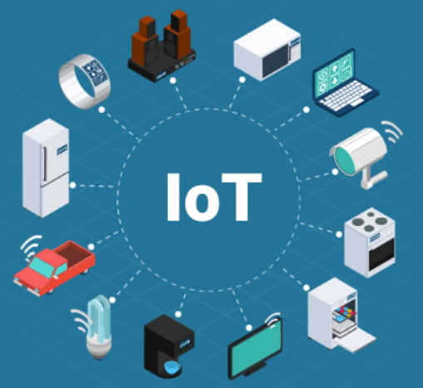
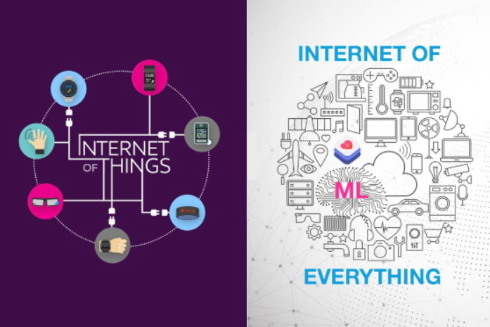
اینترنت اشیا(Internet of Things)
«همه چیز در جهان به اینترنت متصل شود»
عبارت اینترنت اشیا اساسا برای دستگاه‌هایی استفاده می‌شود که
اولا، به طور معمول و در حالت عادی، امکان اتصال آن‌ها به اینترنت وجود نداشته باشد مثلا یخچال
دوما، بتوانند با شبکه‌ای از دیگر اشیای متصل به اینترنت، مستقل از اقدامات انسانی، تعامل کنند.
تفاوت اینترنت اشیا (Internet of Things | IoT) و اینترنت همه چیز (Internet of Everything | IoE)
اینترنت همه چیز شامل چهار عنصر کلیدی متشکل از همه انواع اتصالات قابل تصور است که عبارتند از:
  افراد: مثال‌هایی از این مورد شامل «شبکه‌های اجتماعی» حسگرهای سلامتی و تناسب اندام و دیگر موارد می‌شود.
  اشیا: حسگرهای فیزیکی، دستگاه‌ها، محرک‌ها (عملگرها ) و دیگر موارد، داده‌ها را تولید و یا آن‌ها را از دیگر منابع دریافت می‌کنند.
  داده‌ها: داده‌های خام، پردازش و تحلیل و به اطلاعات مفید، مبدل می‌شوند.
  فرایندها: استفاده از اتصالات میان داده‌ا، اشیا و افراد برای کسب ارزش است.
اینترنت همه چیز ( Internet of Everything | IoE )
یک اکوسیستم End-to-End
«اینترنت انسان‌ها» ، «اینترنت دیجیتال» ، « اینترنت اشیا صنعتی» ، «فناوری‌های ارتباطی» و حتی خود اینترنت
6
15

Slide 8
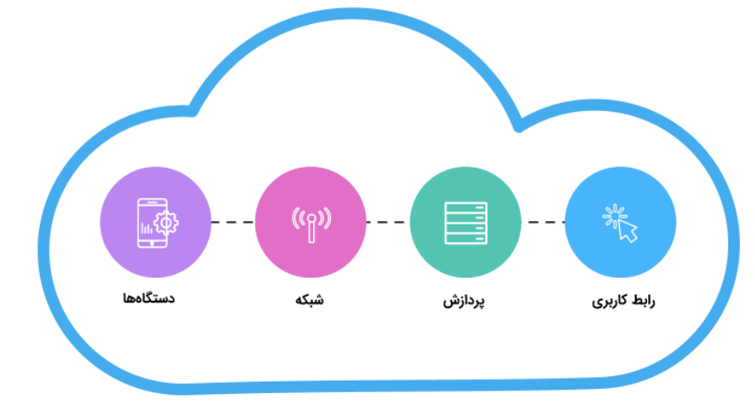
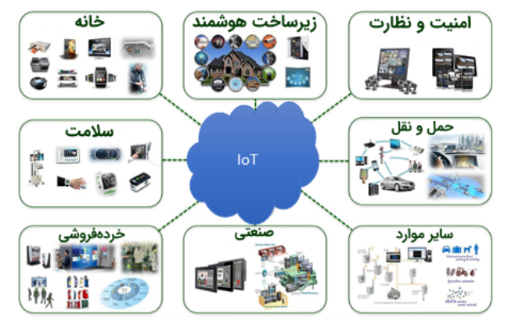
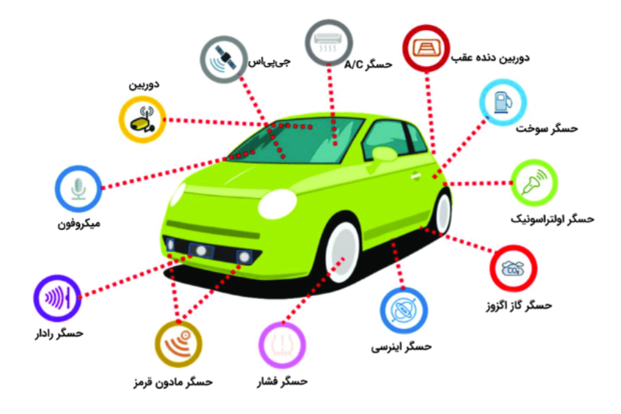
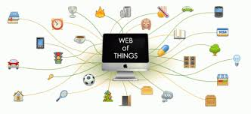
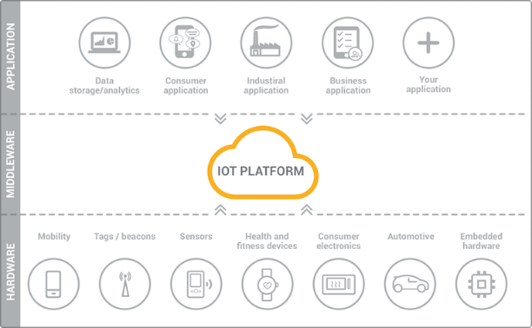
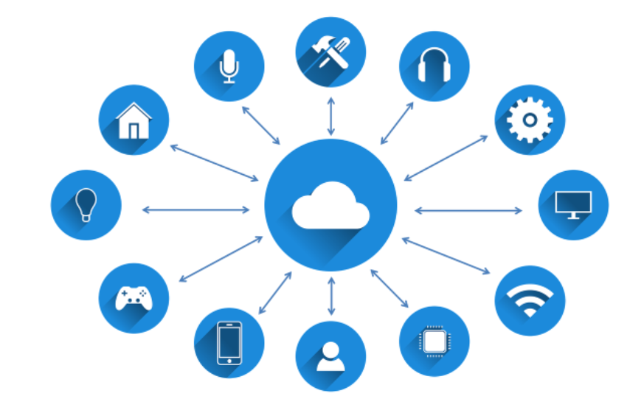
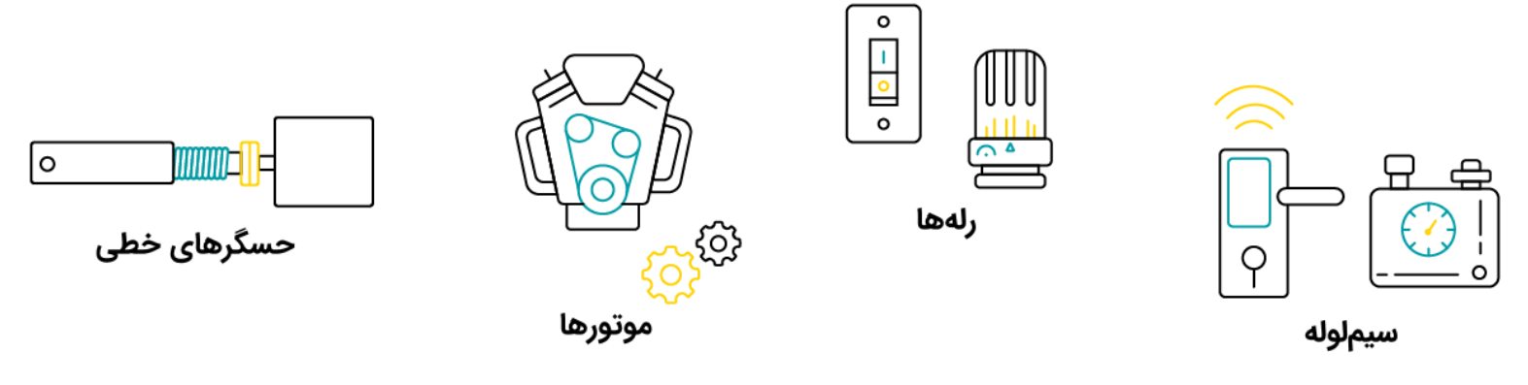
مولفه‌های اینترنت اشیا
حسگرها، اتصالات، ابر، تحلیل داده، رابط کاربری و محرک‌ها (عملگرها)
7
15

Slide 9
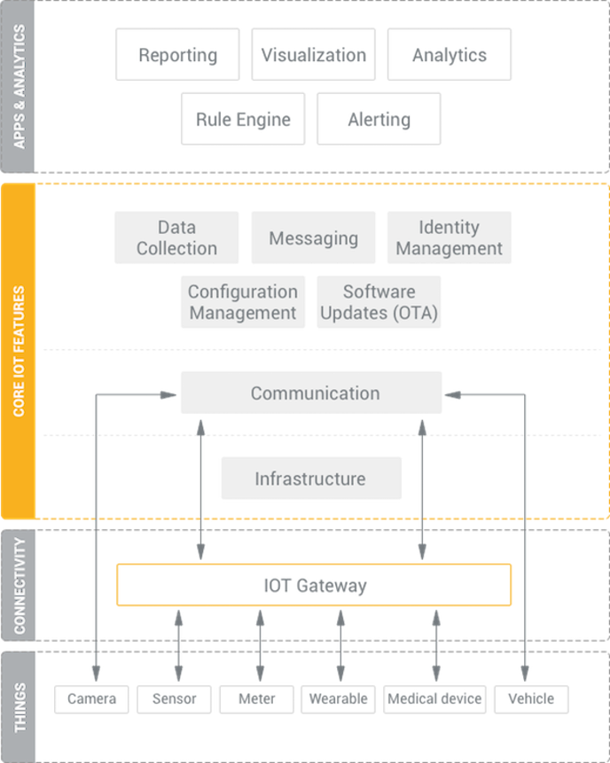
پلتفرم اینترنت اشیا
چرا پلتفرم ؟
اتصال سخت‌افزار، مانند دستگاه‌ها و تجهیزات
مدیریت پروتکل‌های مختلف سخت‌افزاری و نرم‌افزاری
فراهم کردن امنیت و احراز هویت برای دستگاه‌ها و کاربران
گردآوری، بصری‌سازی و تحلیل داده‌ها
یکپارچه‌سازی همه موارد بالا با سیستم‌های کنونی کسب و کار و دیگر خدمات وب
8
15

Slide 10
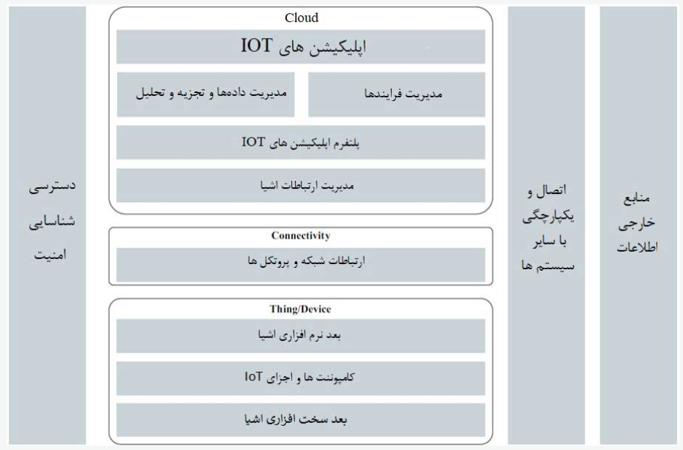
شماي كلي پلتفرم اینترنت اشیا
8
15

Slide 11
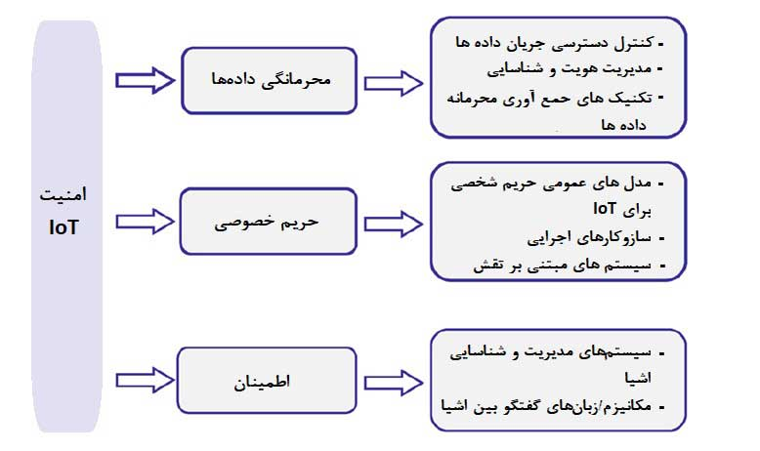
چالش‌های اینترنت اشیا
امنیت حریم خصوصی
چرا امنیت؟
نقص‌های موجود در نرم‌افزارها
نقص‌ها، دستگاه‌های هوشمندی
اینترنت اشیا، حریم خصوصی و کسب و کار
کمبود امنیت اینترنت اشیا
نگرانی دولت‌ها پیرامون خطرات افزایش
...
9
15

Slide 12

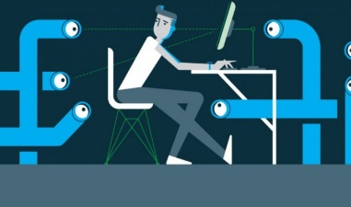
سیستم کنترل دسترسی مبتنی بر بلاک چین در اینترنت اشیا
Fabric-iot
Device Contract (DC)
Policy Contract (PC)
and
Access Contract (AC)
dc روشی را برای ذخیره نشانی اینترنتی داده‌های منبع تولید شده توسط دستگاه‌ها و روشی برای پرس و جو فراهم می‌کند.
pc وظایف مدیریت سیاست‌های مدیریت را برای کاربران مدیریت فراهم می‌کند.
ac برنامه هسته‌ای برای پیاده‌سازی یک روش کنترل دسترسی برای کاربران عادی است.
رد يابي ركو.ردها
مديريت كنترل دسترسي پويا
Hyper ledger Fabric
ABAC
12
15

Slide 13
كليات اصلی این مقاله عبارتند از:
1) تطابق مدل اشتراک منابع داده تولید شده توسط دستگاه ها با URL
2) پیشنهاد یک سیستم کنترل دسترسی مبتنی بر بلاکچین برای IoT به نام fabric-iot
این سیستم برای جداسازی کاربران و دستگاهها از معماری توزیع شده و مدیریت پویا مجوزها را برای پشتیبانی از دسترسی کارآمد استفاده می کند.
3) طراحي سه نوع قرارداد هوشمند بر اساس پلت فرم Hyper ledger Fabric
  مورد اول: ABAC model را پیاده سازی می کند.
  مورد دوم: مدیریت سیاست ABAC را اجرا می کند.
  مورد آخر: مدیریت منابع دستگاه را اجرا می کند.
4) معرفی اولیه شبکه، نصب Chain code و قرارداد هوشمند فراخوانی fabric-iot
5) آزمايش مقایسه ای دو گروه، برای بررسی عملکرد سیستم و سرعت انتشار
12
15

Slide 14
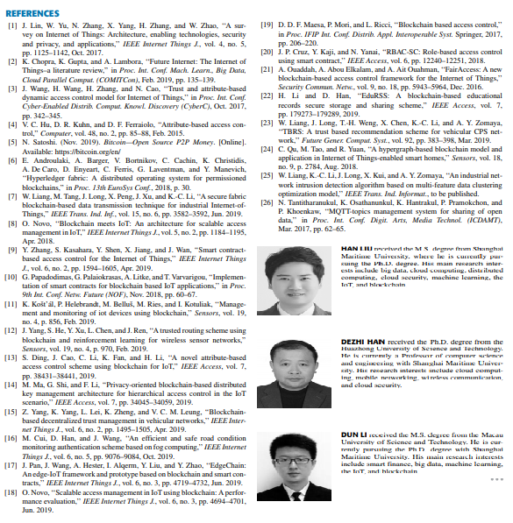
كارهاي انجام شده در اين مقاله:
آماده سازي براي پياده سازي دو آزمايش مقايسه اي
با مطالعه 24 مقاله نسيتاً سنگين در همين زمينه
12
15

Slide 15
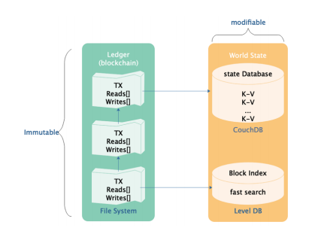
HYPERLEDGER FABRIC
مفاهيم مقدماتي:
چالش هاي بلاك چين
عملکرد پایین تراكنش ها
  فقط حدود 7 معامله در هر ثانیه قابل پذیرش است.
زمان تأیید تراكنش طولانی
  هر تراکنش حدود 1 ساعت طول می کشد تا در نهایت تأیید شود.
3) اتلاف منابع. مکانیسم PoW
  منابع و توان محاسباتی زیادی را مصرف می کند.
مسائل سازگاری
  بلاکچین به راحتی می تواند یک شاخه تشکیل دهد. در صورت تغییر شکل ، فقط اثرات
  تراكنش ها در زنجيره ماقبل خوذ وجود دارد و کلیه نراكنش ها در زنجیره های دیگر نامعتبر هستند.
مسائل مربوط به حریم خصوصی
  از آنجا که دفتر کل بیت کوین باز است ، هیچ گونه حریم خصوصی در معامله وجود ندارد.
12
15

Slide 16

HYPERLEDGER FABRIC
مفاهيم مقدماتي:
چالش هاي بلاك چين
عملکرد پایین تراكنش ها
  فقط حدود 7 معامله در هر ثانیه قابل پذیرش است.
زمان تأیید تراكنش طولانی
  هر تراکنش حدود 1 ساعت طول می کشد تا در نهایت تأیید شود.
3) اتلاف منابع. مکانیسم PoW
  منابع و توان محاسباتی زیادی را مصرف می کند.
مسائل سازگاری
  بلاکچین به راحتی می تواند یک شاخه تشکیل دهد. در صورت تغییر شکل ، فقط اثرات
  تراكنش ها در زنجيره ماقبل خوذ وجود دارد و کلیه نراكنش ها در زنجیره های دیگر نامعتبر هستند.
مسائل مربوط به حریم خصوصی
  از آنجا که دفتر کل بیت کوین باز است ، هیچ گونه حریم خصوصی در معامله وجود ندارد.
12
15

Slide 17
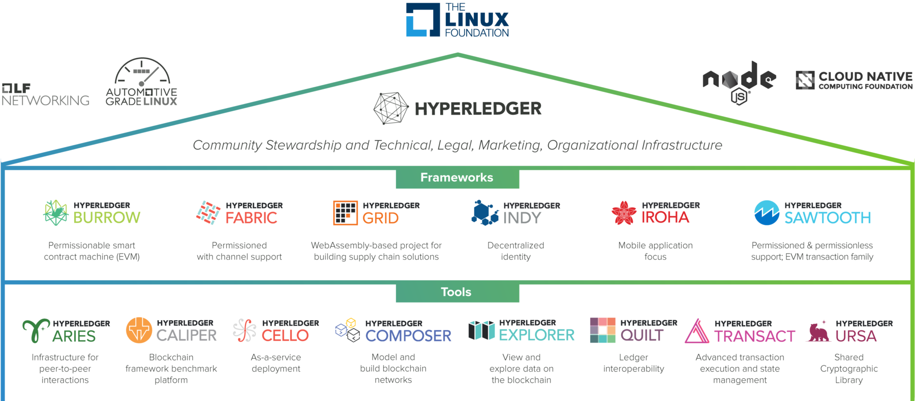
شماي كلي :
به عنوان یکی از برنامه های آنها از یک ساختار مدولار برای تهیه اجزای مقیاس پذیر از جمله
رمزگذاری ،
احراز هویت ،
الگوریتم
اجماع ، قرارداد هوشمند ،
ذخیره اطلاعات
و سایر خدمات
استفاده می کند.
تمام برنامه های Hyperledger Fabric در محفظه های docker اجرا می شوند. این محفظه یک محیط ماسهبازی فراهم می کند ، که برنامه کاربردی را از منابع فیزیکی جدا می کند و برای اطمینان از امنیت برنامه ، ظروف را از یکدیگر جدا می کند. Hyperledger Fabric نوعی زنجیره اتحاد است که در آن لازم است تمام گره ها مجاز به عضویت در شبکه بلاک چین باشند. بر این اساس ، فابریک مکانیزم اجماع مبتنی بر صف پیام کافکا را فراهم می کند ، که می تواند در سناریوهای کاربردی در مقیاس بزرگ به سرعت به اجماع برسد. پارچه هایپرلجر آن کمبودهای زنجیره عمومی را برطرف می کند.
12
15

Slide 18
مفاهيم اصلي:
HYPERLEDGER FABRIC
CA ، CLIENT ، PEER ، ORDERER CA
CHANNEL
LEDGER
CHAINCODE
ABAC MODEL
A ∈ {S, O, P, E}.
ABACR = {AS ∧ AO ∧ AP ∧ AE}
ABACP = {AS ∧ or ∨ AO ∧ or ∨ AP ∧ or ∨ AE}
12
15

Slide 19
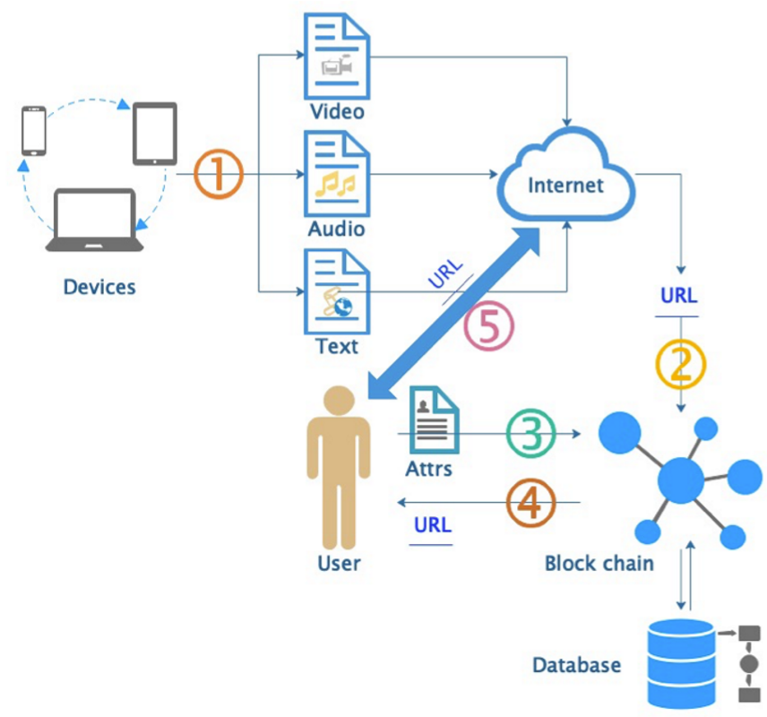
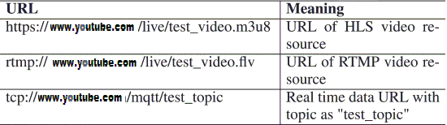
RTMP: Real Time Messaging Protocol
HLS: HTTP Live Streaming
مدل و طراحي سيستم :
بخش اول : مدل خط مشي و منابع
این دستگاه منبع را به اینترنت توزیع می‌کند و نشانی اینترنتی منبع را تولید می‌کند.
دستگاه نشانی اینترنتی منبع را ذخیره می‌کند.
کاربران از سیستم block chain به منظور کسب اجازه درخواست می‌کنند.
block chain نشانی اینترنتی را به کاربران مجاز می‌فرستد.
کاربران اطلاعات منابع را براساس URL دانلود کرده یا استخراج ميكنند.
13
15

Slide 20
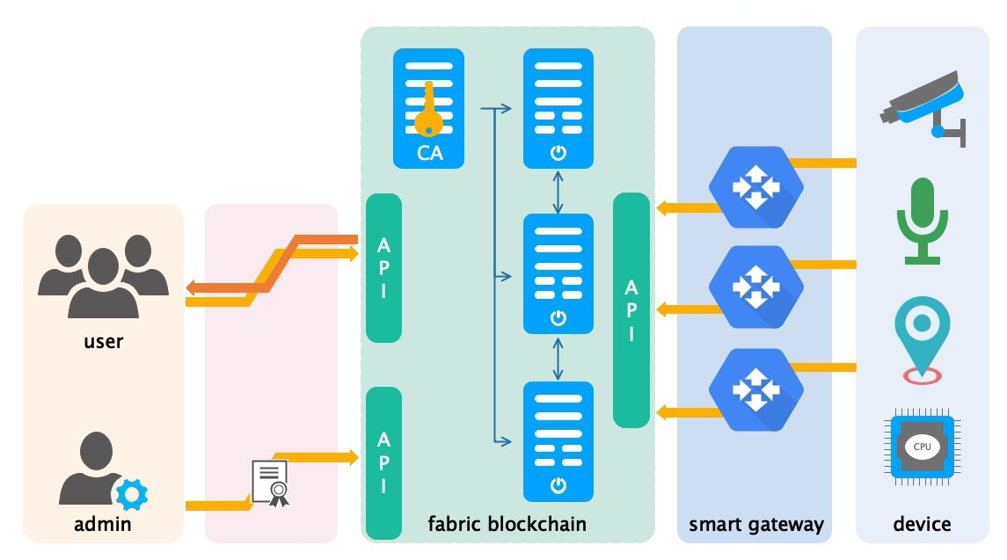
معماری Fabric-iot
14
15

Slide 21
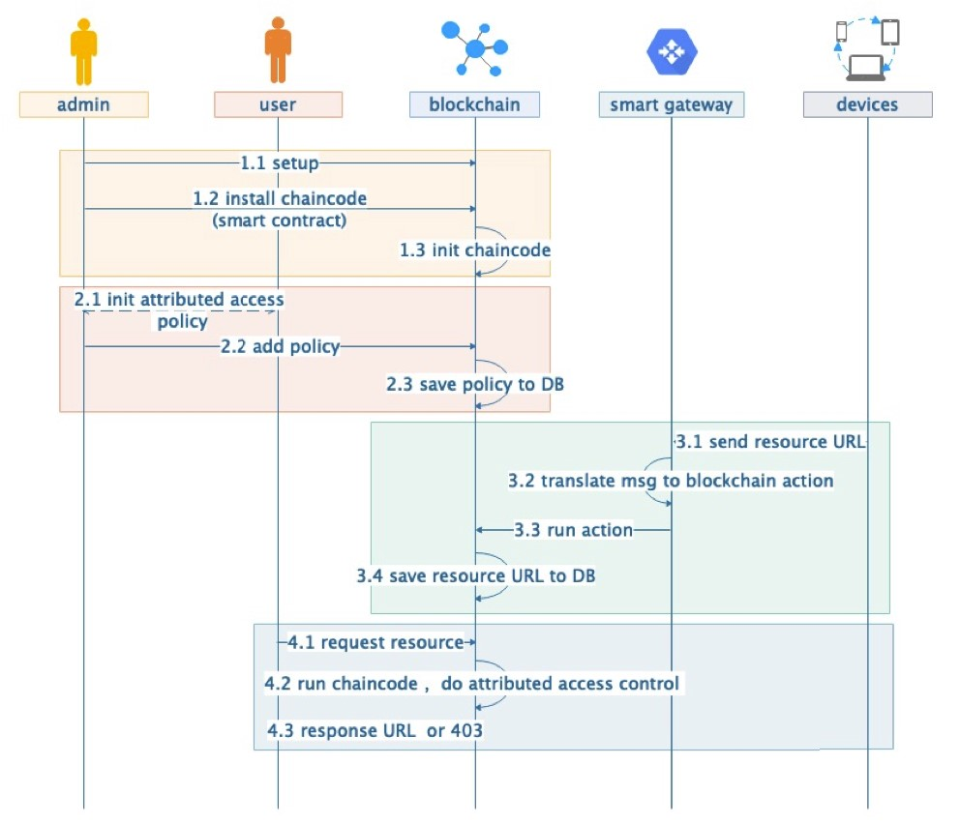
گردش کار Fabric-iot
15
15

